Slide 1



Região Bagé

Slide 2

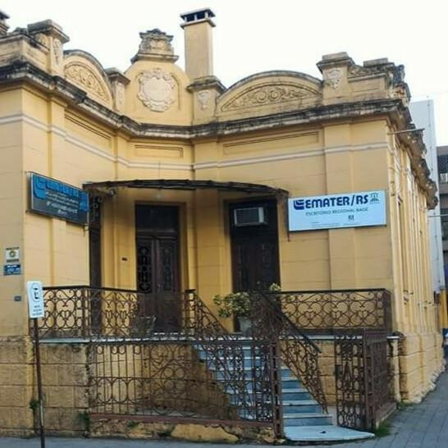
Regional Bagé
Nº de empregados: 81
Escritório Regional: 11
Escritórios Municipais: 70
Área Econômica: 51
Área Social: 17
Área Administrativa: 13
Estagiários: 2
Aprendiz: 1
Terceirizado: 1
Classificação: 8

Slide 3

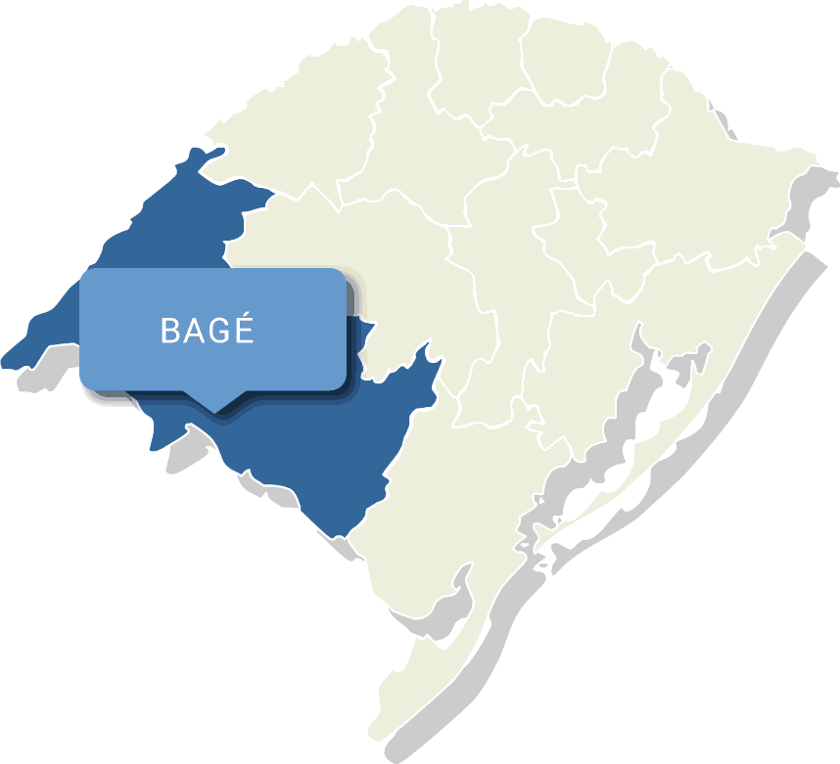
Regional Bagé
Nº de municípios: 20
Área territorial: 64.483 km²
% sobre área do Estado: 23%
População: 740.626 habitantes
População urbana: 639.150 hab. (86,3%)
População rural: 101.323 hab. (13,68%)

Slide 4

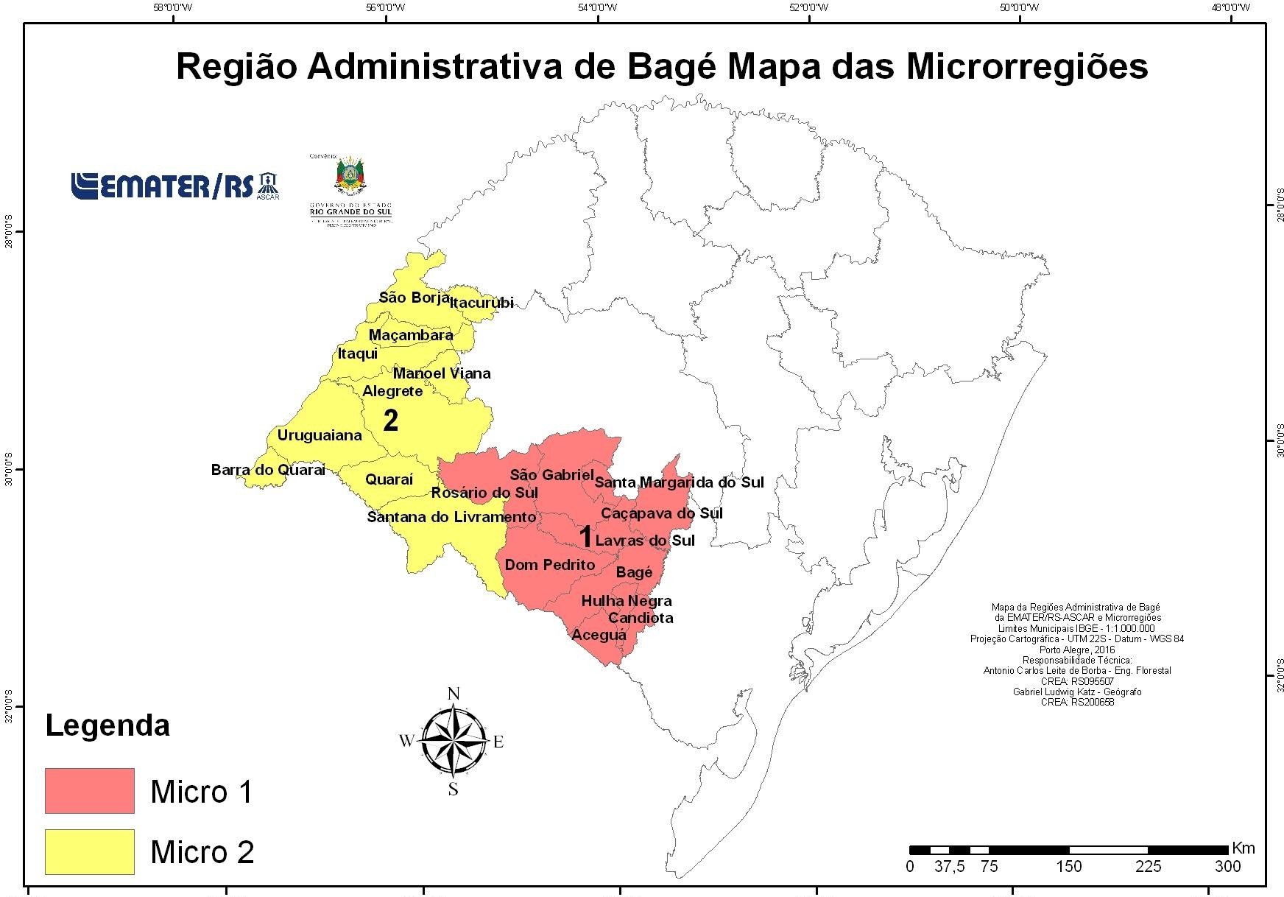
Regional Bagé

Slide 5
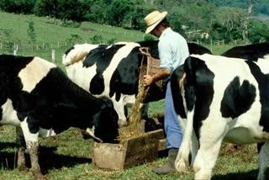
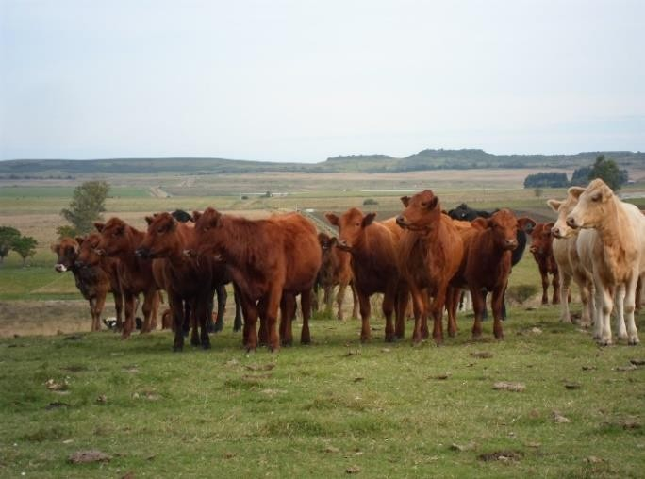

A Emater atende na Regional de Bagé, nos 20 municípios, 10.000 famílias de pequenos produtores rurais:
Regional Bagé
Agricultores familiares
Pecuaristas familiares
Quilombolas
Assentados
Pescadores Artesanais
Indígenas
Outros
Presença nos Conselhos Municipais.

Slide 6
Dados Agropecuários – Regional Bagé
Área do Regional 6.400.000 hectares
Atividade | Área
Soja | 1.046.000 hectares
Arroz | 362.474 hectares
Milho grão | 59.490 hectares
Milho silagem | 4990 hectares
Trigo | 159.000 hectares
Aveia branca | 19.987 hectares
Fruticultura | 5100 hectares
Olericultura | 750 hectares
Silvicultura | 75.000 hectares
Bovinos de corte | 3.901.668 cabeças
Leite | 23.700 cabeças
Ovinos | 1.529.640 cabeças

Slide 7
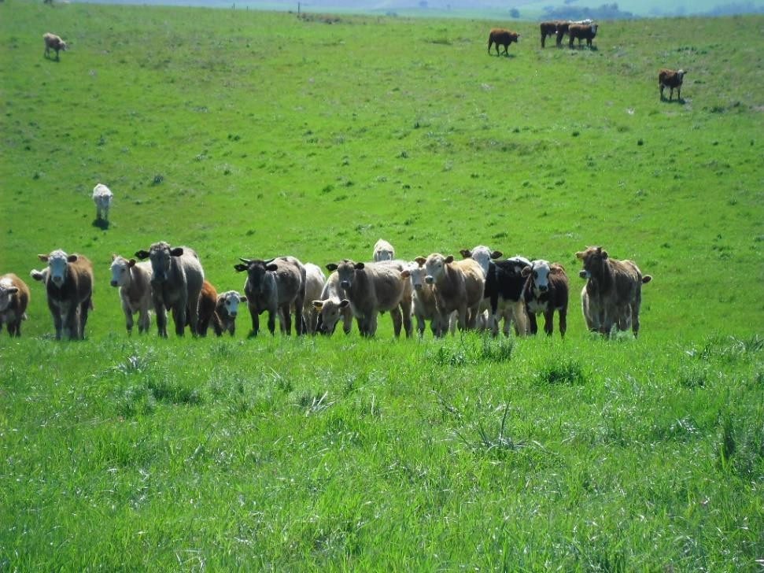
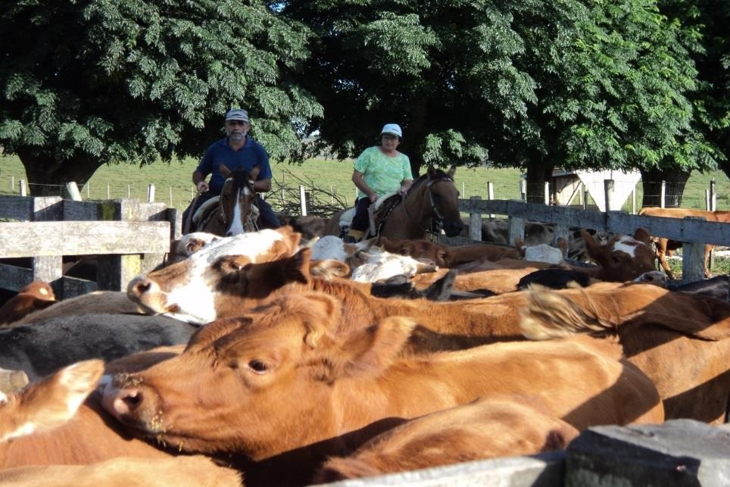


Regional Bagé
Pecuária Familiar
Manejo e melhoramento do campo nativo Implantação de pastagens
Manejo dos rebanhos

Slide 8

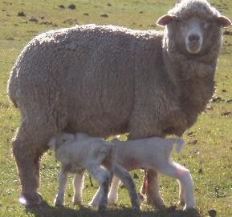

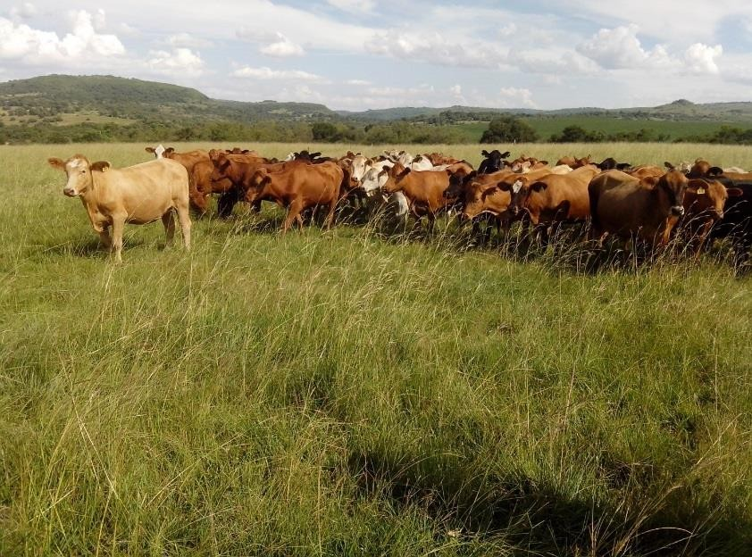
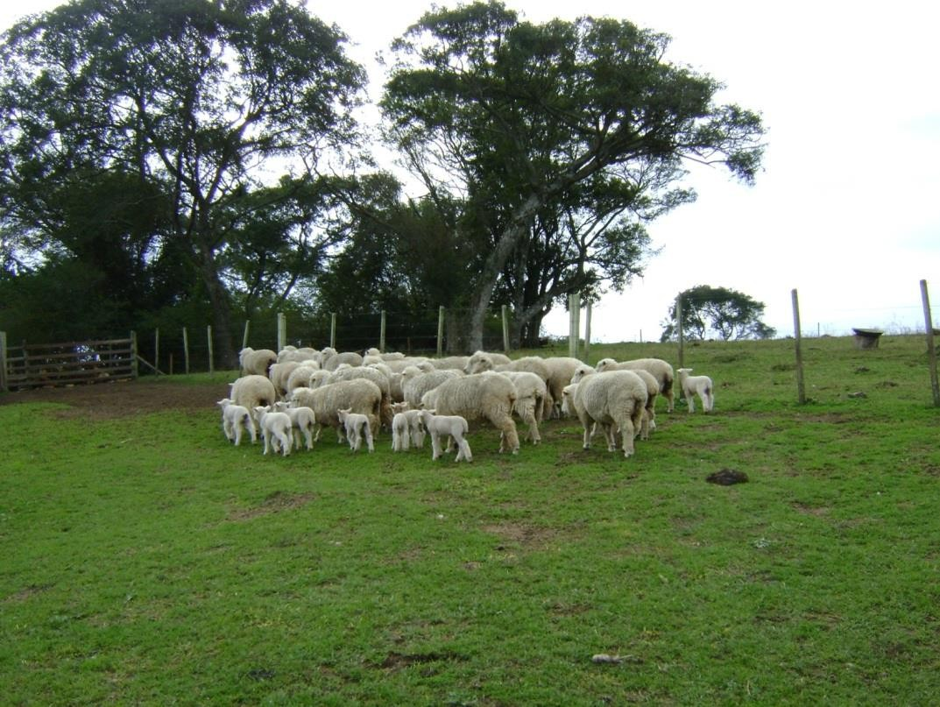
Regional Bagé
Pecuária Familiar
Melhoramento genético Apoio a comercialização

Slide 9
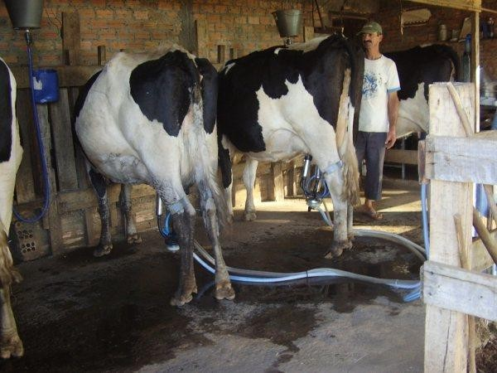
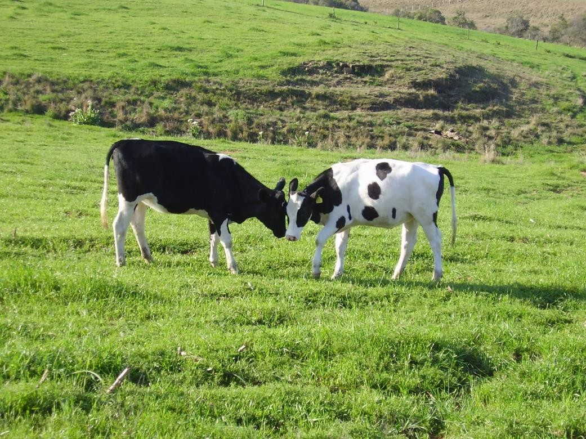
Bovino de Leite
Regional Bagé
Implantação e manejo das pastagens
Crédito rural e cooperativismo
Manejo do rebanho
Manejo sanitário

Slide 10
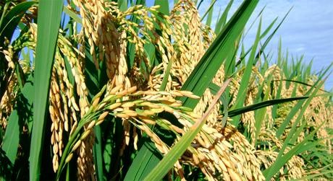
Arroz
Regional Bagé
Área: 362.474 hectares
Produtividade: 8000 kg/há
Manejo da cultura de Base Ecológica
Diagnóstico da atividade parceria UFSM
Elaboração de projetos de crédito
Capacitação boas práticas de aplicação de agrotóxicos
CAR e SIOUT

Slide 11
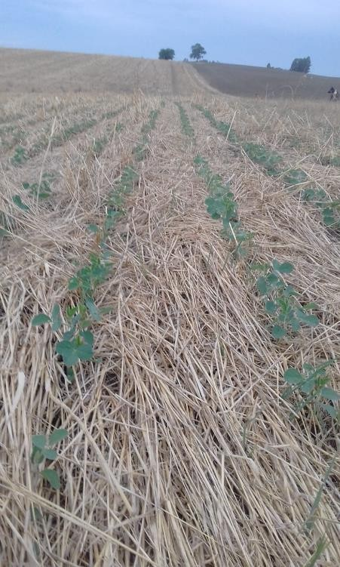
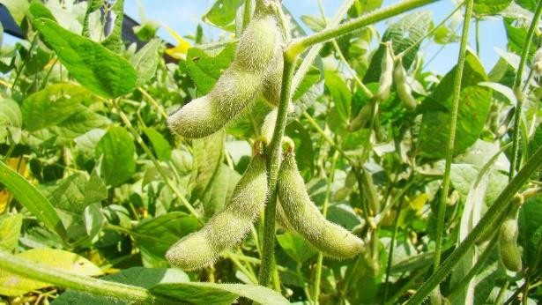
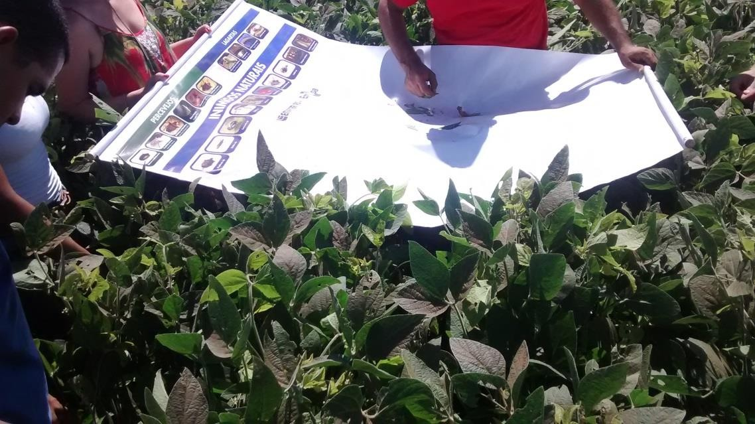
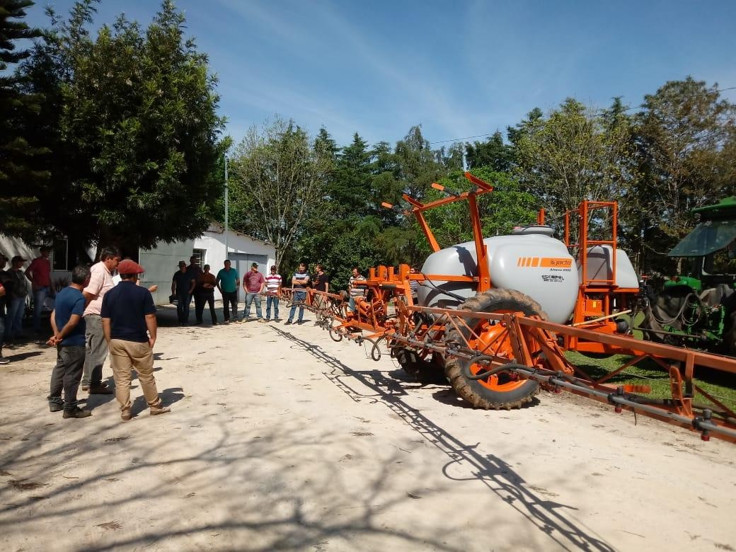
Soja
Regional Bagé
Manejo Integrada de Pragas
Monitoramento de esporos da Ferrugem Asiática
Cursos de Boas Práticas Agrícolas de Aplicação de
Agrotóxicos

Slide 12
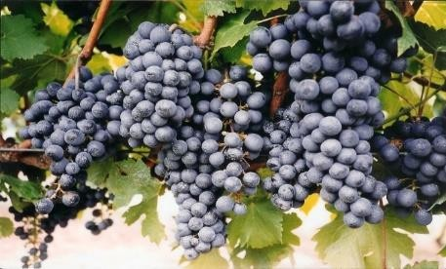

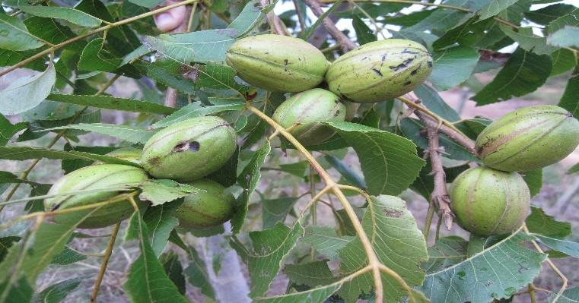
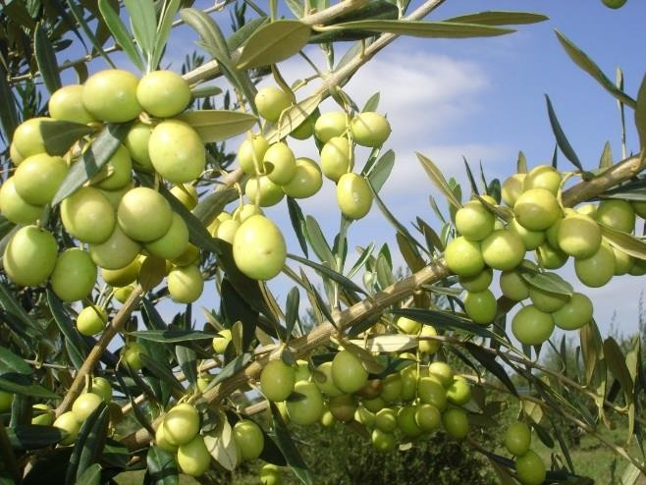
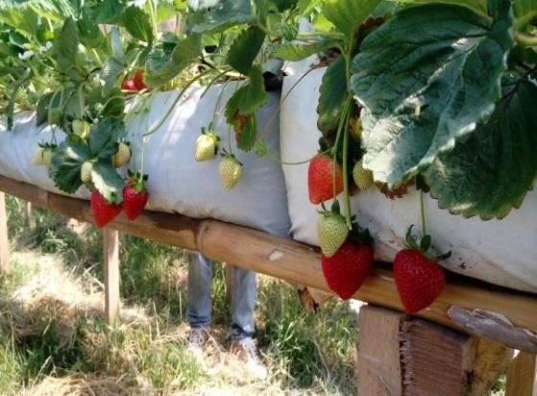
Fruticultura
Regional Bagé
Cultivares adequadas para a região
Plantas de cobertura
Densidade de plantas
Tratamentos fitossanitários
Processamento e industrialização

Slide 13
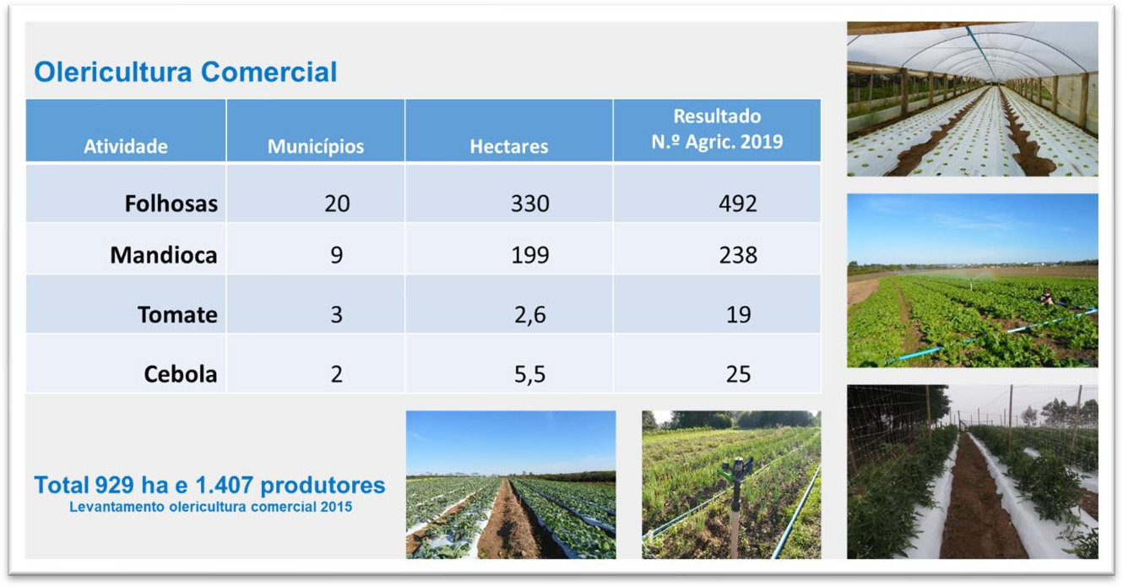
Regional Bagé
Diversificação de olerícolas
Cultivo em ambiente protegido
Fertirrigação e Irrigação
Rastreabilidade de produtos vegetais
Comercialização

Slide 14
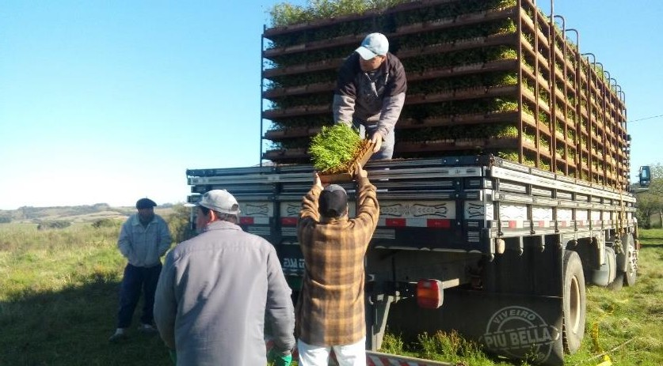
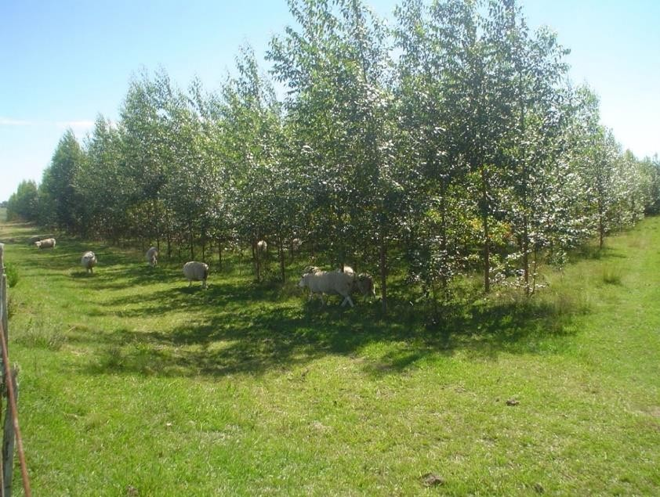
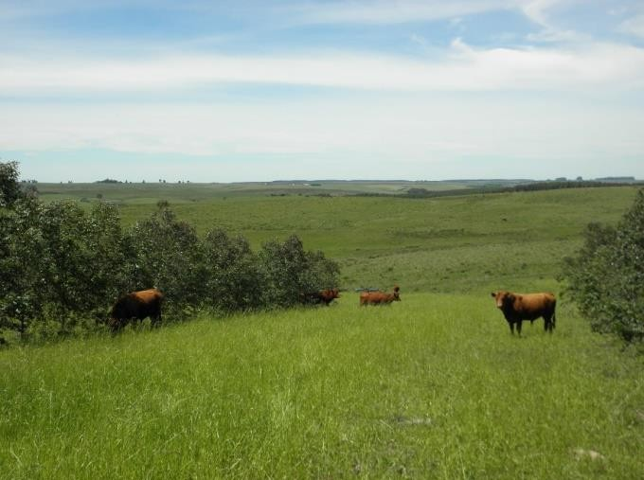
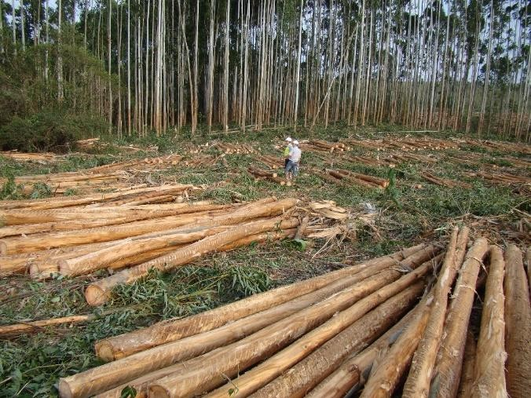
Silvicultura
Regional Bagé
Implantação e manejo das florestas
- Mercado da madeira
Licenças ambientais
Sistema Silvipastoril

Slide 15
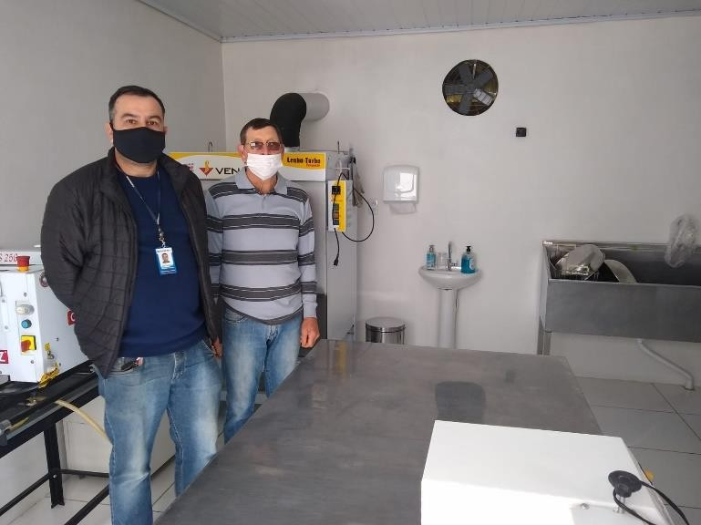
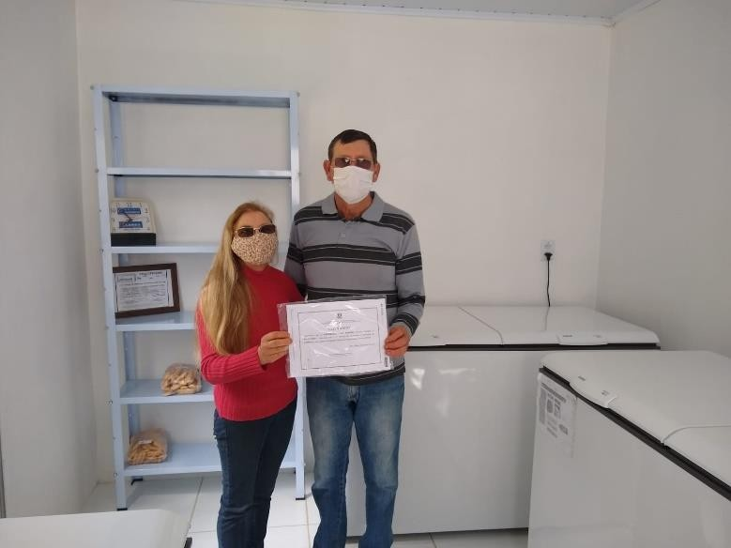
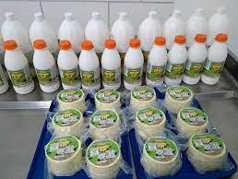
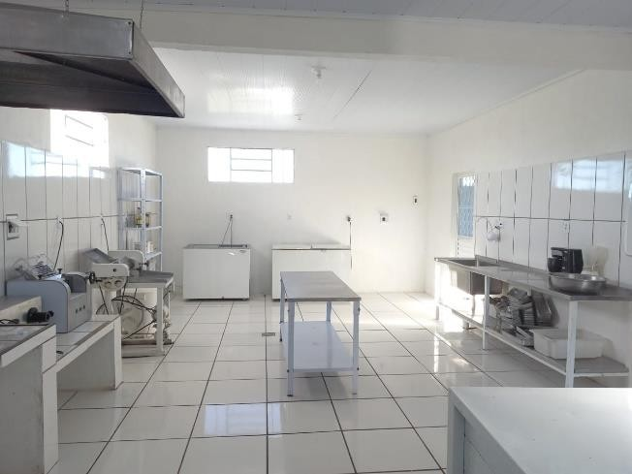
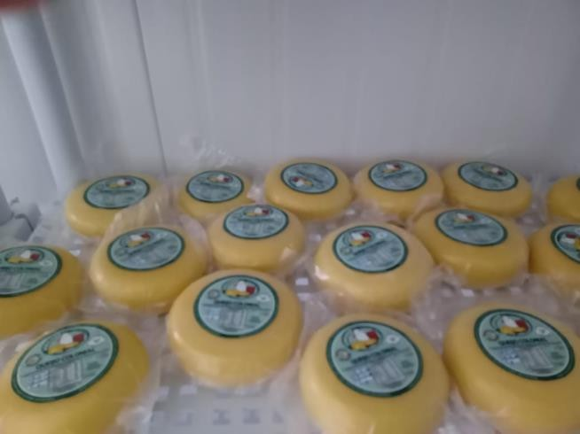
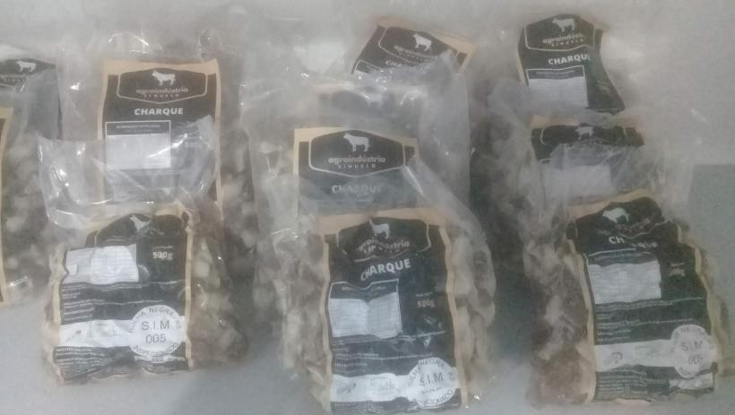
Programa Estadual de Agroindústria Familiar

Slide 16
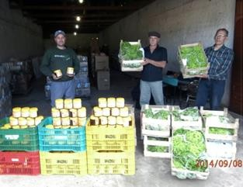
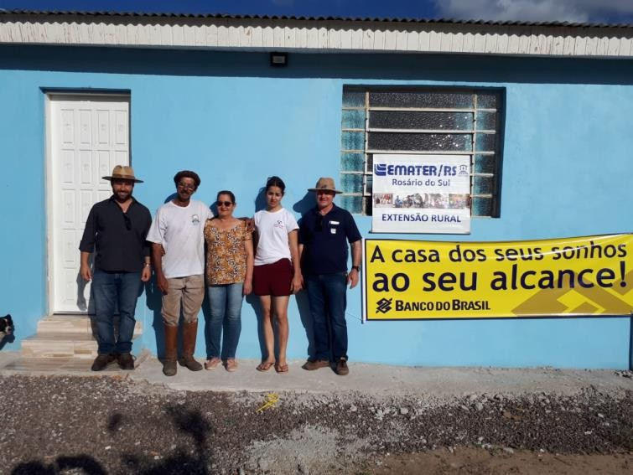
Políticas Públicas
Regional Bagé
Programa Nacional de Alimentação Escolar
Programa de Aquisição de Alimentos
Crédito Rural
Elaboração de Cadastro Nacional da Agricultura Familiar– (CAF)
Croquis de áreas para financiamento

Slide 17
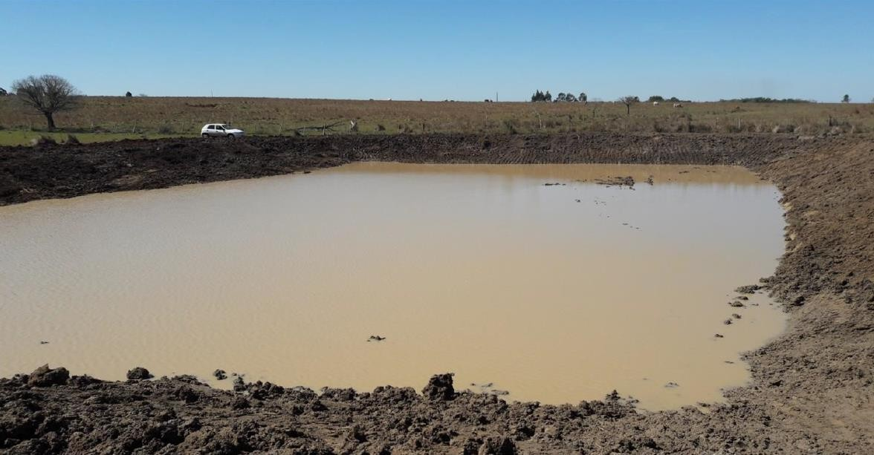
Gestão Ambiental
Regional Bagé
Educação Ambiental
Sistema de Outorga de Água (SIOUT)
Cadastro Ambiental Rural (CAR)
Mapas e croquis
Açudes
Projetos de Irrigação

Slide 18
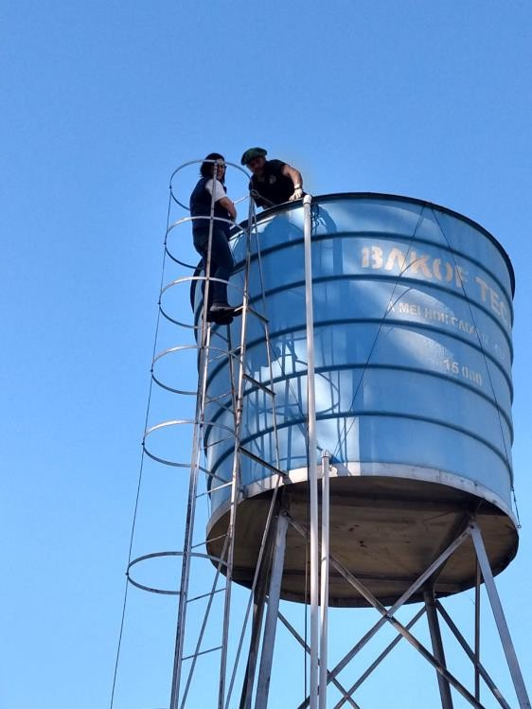
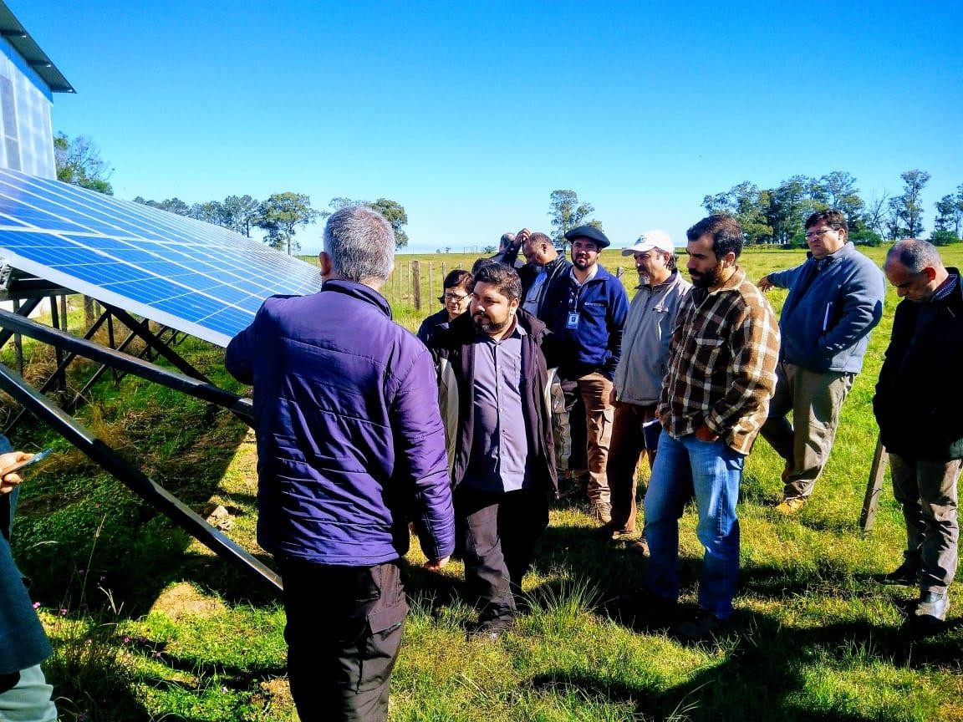
Energias Alternativas Sistema Fotovoltaico em propriedades rurais
Regional Bagé
Saneamento Ambiental
Análises de Água Limpeza de Reservatórios

Slide 19
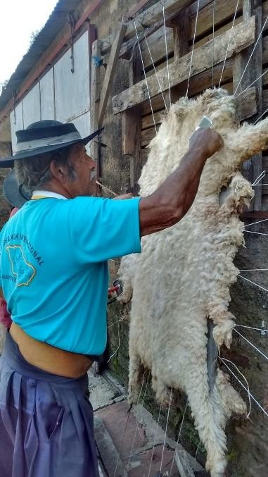
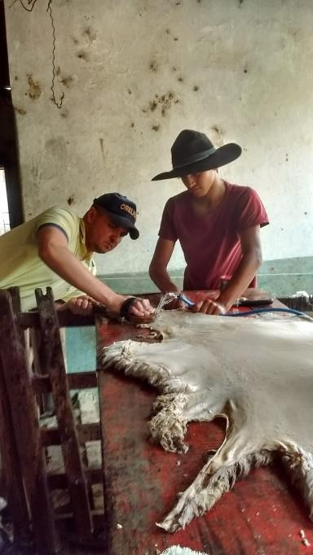
Artesanato
Regional Bagé
Qualificação profissional
Artesanato em lã
Curtimento de pele ovina
Incentivo na comercialização

Slide 20
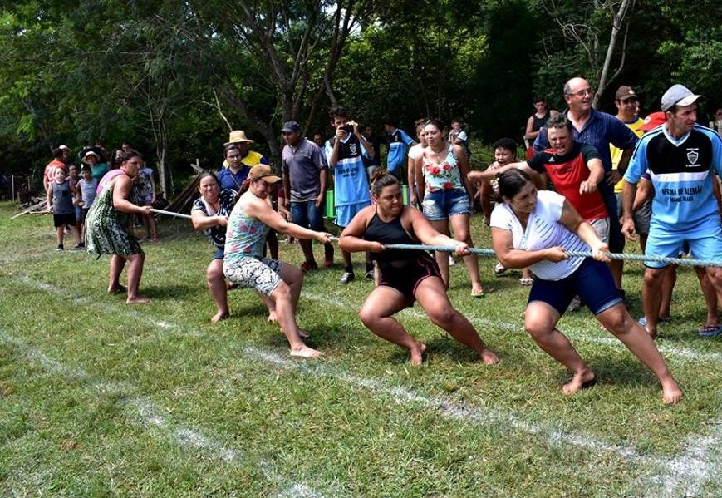
Ações Sociais
Regional Bagé
Educação em Saúde
Controle de zoonoses
Campanhas de vacinação
Exames preventivos das doenças
Juventude Rural
Bolsa jovem e acesso ao trabalho
Jogos rurais

Slide 21
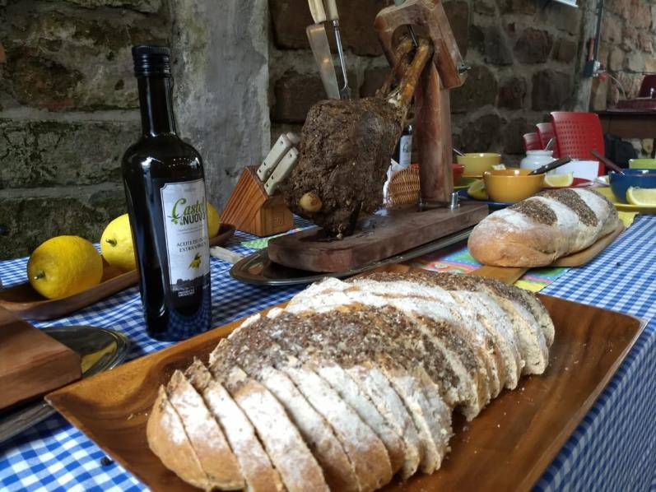
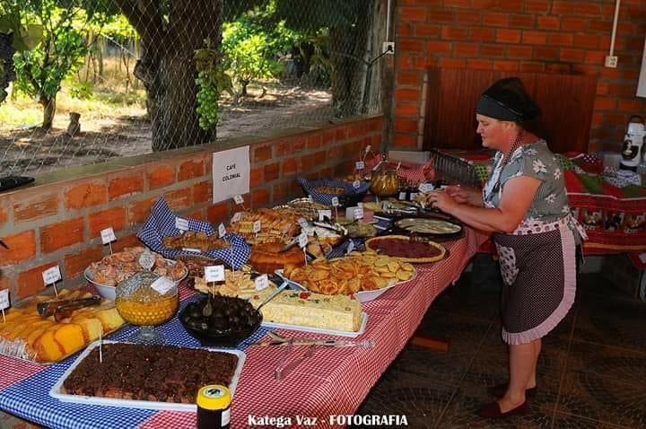
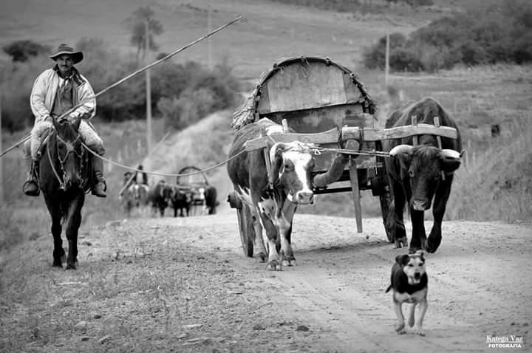
Regional Bagé
Turismo Rural
Eventos na região e envolvendo artesanato, agroindústrias, gastronomia, pesca esportiva.

Slide 22













FOCOS - REGIONAL BAGÉ 2022
Pecuária Familiar
Segurança e Soberania Alimentar Agroindústria Familiar
Bovinos de Leite Conservação dos Solos

Slide 23







Muito Obrigado!
Escritório Regional de Bagé
(053) 3242-6269
bage@emater.tche.br
Região Bagé

